Slide 1
Unidad de Atencion al ciudadano
Informe de Quejas y Reclamos
Primer Trimestre de 2016
Bogotá, abril 2016

Slide 2
Análisis de resultados a la gestión de las Quejas, Reclamos y Sugerencias
QUEJA: Es la manifestación de protesta, censura, descontento o inconformidad que formula una persona en relación con una conducta que considera irregular de uno o varios servidores públicos en desarrollo de sus funciones
RECLAMO: Es el derecho que tiene otra persona de exigir , reivindicar o demandar una solución, ya sea por motivo general o particular, referente a la prestación indebida de un servicio o a la falta de atención de una solicitud

Slide 3
Quejas y reclamos del Sector Educativo
Análisis de resultados a la gestión de las Quejas, Reclamos
Ejes temáticos Quejas | 2015 |  |  |  | 2016
 | 1° Trimestre | 2° Trimestre | 3° Trimestre | 4° Trimestre | 1° Trimestre
Instituciones de Educación Superior | 666 | 220 | 490 | 377 | 221
Ministerio de Educación Nacional | 26 | 28 | 19 | 11 | 33
Secretarias de Educación | 44 | 25 | 29 | 40 | 48
Establecimientos Educativos | 89 | 79 | 46 | 85 | 94
Otras Entidades | 23 | 28 | 78 | 61 | 52
TOTAL | 848 | 380 | 662 | 574 | 448
Para el 1 trimestre del año 2016 se recibieron 448 quejas disminuyéndose en un 47,16% en comparación con el mismo periodo de tiempo del año 2015
Documentos MEN | 2015 |  |  |  | 2016
 | 1° Trimestre | 2° Trimestre | 3° Trimestre | 4° Trimestre | 1° Trimestre
Total documentos | 55.610 | 61.387 | 68.001 | 58.058 | 56,637
% oportunidad respuesta | 91% | 91,00% | 91,00% | 93,00% | 94%
Total quejas del sector educativo | 848 | 380 | 662 | 574 | 448
% oportunidad en la respuesta | 84,05% | 85,78% | 95,00% | 93,00% | 87,00%
Total quejas MEN | 26 | 28 | 19 | 11 | 33
% de oportunidad en la respuesta | 69% | 71% | 58% | 72% | 76%

Slide 4
Análisis de resultados a la gestión de las Quejas, Reclamos
Detalle por entidad
Por entidades, el mayor volumen de quejas recibidas en el primer trimestre del 2016, fue para las Instituciones de Educación Superior, con un total de 221 quejas con una participación del 49%, seguidas por las quejas de establecimientos educativos con 94 casos y una participación del 21%.

Slide 5
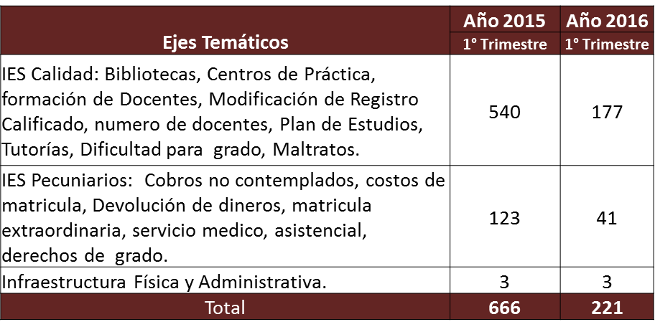
Quejas y reclamos Instituciones Educativas
Análisis de resultados a la gestión de las Quejas, Reclamos
Para las Instituciones de Educación Superior, se presentaron 221 quejas en el primer trimestre de 2016.
Se obtuvo una disminución de 445 quejas con relación al primer trimestre del año 2015
El mayor número de quejas se presentó en los criterios relacionados con la calidad (aspectos académicos, bibliotecas, planes de estudios, entre otros), con un total de 177

Slide 6
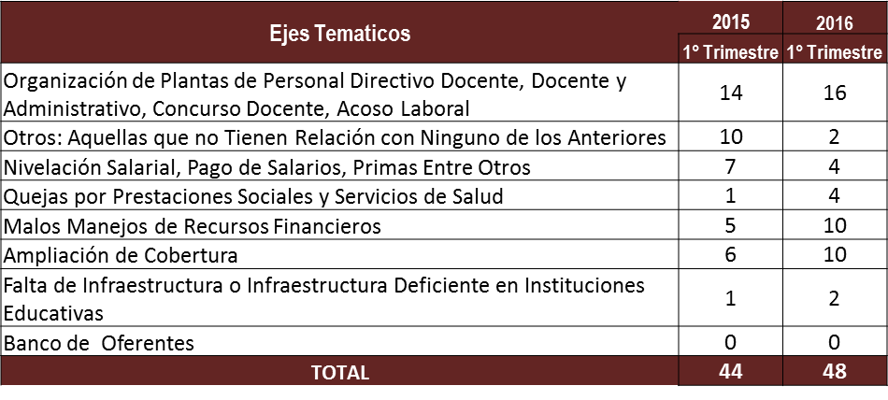
Quejas y reclamos Secretarias de Educación
Análisis de resultados a la gestión de las Quejas, Reclamos
Para las Secretarías de Educación, se presentaron 48 quejas en el primer trimestre de 2016,
Teniendo un aumento del 8,3% con respecto al primer trimestre del año 2015
El eje temático con mayor numero de quejas fue Organización de Plantas de Personal (Directivo Docente, Docente y Administrativo, Concurso Docente, Acoso Laboral), con un total de 16 quejas

Slide 7
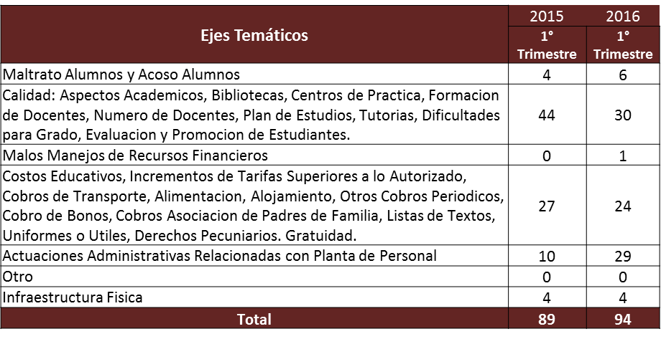
Quejas y reclamos de Establecimientos Educativos
Análisis de resultados a la gestión de las Quejas, Reclamos
Se presentaron 94 quejas en el primer trimestre del 2016
Se obtuvo un incremento del 5,32% con respecto al primer trimestre del año 2015
El eje temático que tuvo mayor numero de quejas fue Calidad: Aspectos Académicos, Bibliotecas, Centros de Practica, Formación de Docentes, Numero de Docentes, Plan de Estudios, Tutorías, Dificultades para Grado, Evaluación y Promoción de Estudiantes. Con un total de 30 casos

Slide 8
Informe Detallado de Quejas y Reclamos Ministerio de Educación Nacional

Slide 9
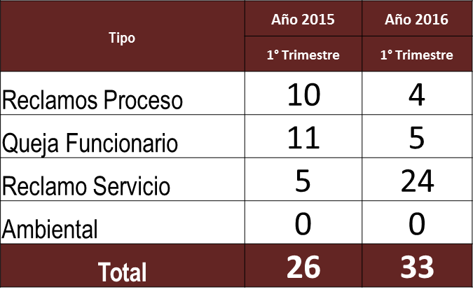
Reclamos procesos MEN detalle de eje temático /dependencia
Consolidado Quejas y Reclamos
Análisis de resultados a la gestión de las Quejas, Reclamos
En el primer trimestre de 2016, se evidencia un aumento de 7 quejas con relación al mismo periodo del 2015.
Se recibieron 33 de las cuales, las más frecuentes fueron reclamos contra servicios, con un total de 24 y una participación del 72,72%.

Slide 10
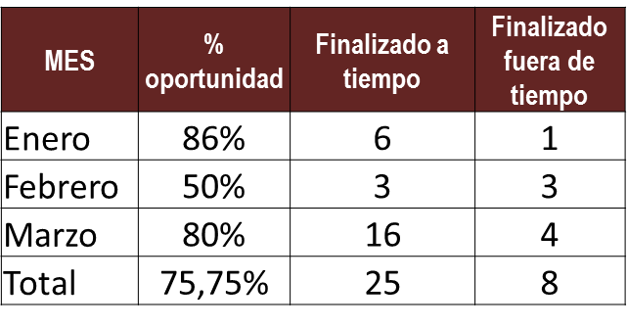
Reclamos procesos MEN detalle de eje temático /dependencia
Consolidado Quejas y Reclamos procesos MEN detalle
Análisis de resultados a la gestión de las Quejas, Reclamos
Consolidado Quejas y Reclamos
De las 33 quejas y reclamos recibidas para el Ministerio de Educación Nacional, se puede observar que el porcentaje general de oportunidad en la respuesta para el primer trimestre de 2016, fue de un 75,75%

Slide 11
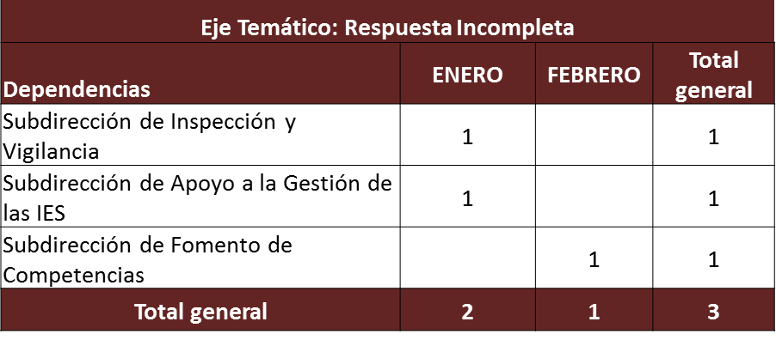
Reclamos procesos por eje temático /dependencia
Análisis de resultados a la gestión de las Reclamos de procesos
Reclamos procesos MEN detalle de eje temático /dependencia
En el primer trimestre se presentaron 4 reclamos de procesos; 1 por demora en respuesta a solicitud o consultas y 3 por respuesta incompleta.
Las 4 quejas contra reclamos se presentaron en dependencias diferentes y cada uno obtuvo 1 queja

Slide 12
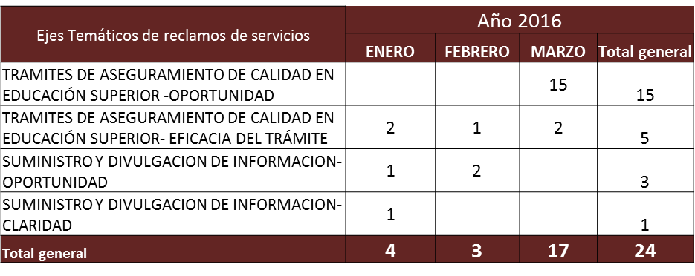
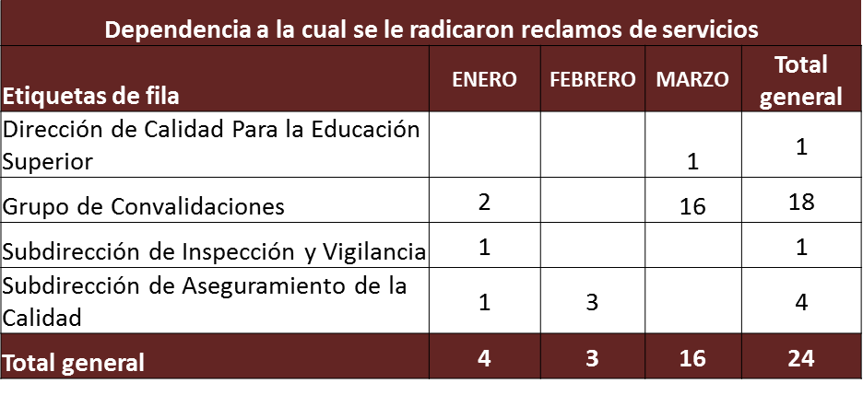
Quejas y reclamos del Ministerio de Educación Nacional
Análisis de resultados a la gestión de las Reclamos de Servicios.
En el primer trimestre de 2016, se recibieron 24 reclamos contra el servicio de trámites, que ofrece el Ministerio.
La dependencia a la cual se le radicaron mas reclamos de servicios fue Grupo de Convalidaciones
Marzo, fue el mes en el cual se recibió el mayor número de reclamos, con 16.
El mayor número de reclamos se presentó en el eje temático tramites de aseguramiento de calidad en educación superior – oportunidad, con un total de 15 casos

Slide 13
Quejas Servidores MEN Discriminado Eje Temático
Análisis de resultados a la gestión de las Quejas
En el primer trimestre del 2016 se presentaron 5 quejas contra servidores ,de los cuales el eje temático fue negligencia en el ejercicio de sus funciones

Slide 14
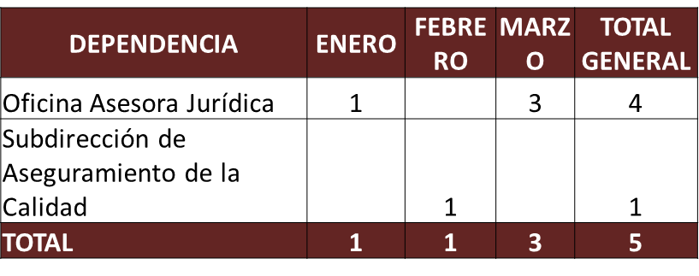
Consolidado Quejas y reclamos del Ministerio de Educación Nacional
Análisis de resultados a la gestión de las Quejas
En el primer trimestre de 2016 se recibieron 5 quejas contra servidores del Ministerio. La dependencia de la cual se generó el mayor número de quejas, fue la Oficina Asesora Jurídica con un total de 4 quejas.

Slide 15
Quejas y reclamos del Ministerio de Educación Nacional
Análisis de resultados a la gestión de las Reclamos servicios
Porcentaje de oportunidad
En el primer trimestre de 2016, las quejas y reclamos presentadas ante el Ministerio de Educación Nacional tuvieron un aumento paso de 26 quejas en el primer trimestre del 2015 a 33 en el primer trimestre del 2016, es decir que se tuvo un aumento del 26,65%.
El porcentaje general de oportunidad de respuesta a las quejas fue del 75,75%, es decir que de las 33 quejas 25 fueron contestadas a tiempo y solo 8 de manera extemporánea, esta últimas, en su gran mayoría corresponden a reclamos servicios, por lo que requieren de un procedimiento más complejo que el de una petición en sentido genérico.
A partir del análisis realizado, las quejas recibidas en el primer trimestre para el MEN se distribuyeron por tipo así:
4 corresponden a reclamos frente a procesos y tuvieron un 75,00% en oportunidad
5 corresponden a quejas contra funcionarios y tuvieron un 60,00% en oportunidad
24 corresponden a reclamos de servicios y tuvieron un 79,16% en oportunidad

Slide 16
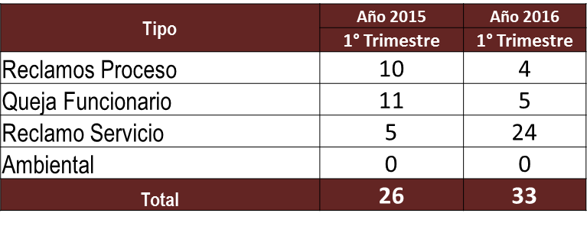
Quejas y reclamos del Ministerio de Educación Nacional
Análisis de resultados a la gestión de las Quejas y Reclamos
Se observa que en el primer trimestre de 2016, las quejas y reclamos correspondientes al Ministerio de Educación Nacional tuvieron un aumento de 7 quejas que corresponde a un aumento del 26,65%, comparado con el primer trimestre del año 2015

Slide 17
Quejas y reclamos del Ministerio de Educación Nacional
Análisis de resultados a la gestión de las Quejas, Reclamos
En el primer trimestre del 2016 se dio una disminución de (6) reclamos en los procesos comparado con el mismo trimestre del 2015.

Slide 18
Quejas y reclamos del Ministerio de Educación Nacional
Análisis de resultados a la gestión de las Reclamos servicios
Se presentaron 24 reclamos en este trimestre, evidenciando un aumento de 19 quejas comparado con el mismo trimestre del año 2015.

Slide 19
Quejas y reclamos del Ministerio de Educación Nacional
Análisis de resultados a la gestión de las Quejas
Quejas y reclamos del Ministerio de Educación Nacional
En el primer trimestre del 2016 se presentaron 5 quejas contra funcionarios, las cuales disminuyeron en 6 quejas comparado con el mismo trimestre del año 2015

Slide 20
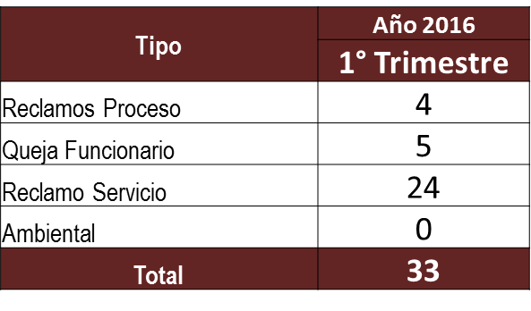
Quejas y reclamos del Ministerio de Educación Nacional
Análisis de resultados a la gestión de las Quejas, Reclamos
Las quejas se encuentran agrupadas así:
Reclamos de servicios
Quejas hacia funcionarios
Quejas procesos
El ítem mas afectado es el de recamos servicios, con 24, que equivalen al 73% del total
Siguen las quejas a funcionarios con 5 , que equivalen al 15% del total.
Y las quejas de procesos que cuentan con 4, que equivalen al 12% del total de procesos interpuestos

Slide 21
Quejas y reclamos del Ministerio de Educación Nacional
Conclusiones de los resultados a la gestión de las Quejas, Reclamos
Ocho (8) de las quejas y reclamos no fueron atendidas oportunamente, lo cual llevó a disminuir el porcentaje de cumplimiento del indicador, en un 25,25%
Esta baja del indicador se debió a los siguientes factores:
1. En enero de 2015 salió a producción el nuevo Sistema de Gestión Documental, cuya puesta en marcha tuvo incidencia en la falta de oportunidad en la atención a las quejas, porque presento errores técnicos que impidieron al personal dar respuesta oportuna a las quejas.
2. Falta de conocimiento por parte de algunos de los servidores en la gestión a realizar dentro del nuevo Sistema de Gestión Documental para dar la respuesta dentro del sistema, lo cual fue corregido ofreciendo las capacitaciones al personal que no la había recibido.

Slide 22
Quejas y reclamos del Ministerio de Educación Nacional
Conclusiones de los resultados a la gestión de las Quejas, Reclamos
ACCIONES REALIZADAS PARA LA ATENCION OPORTUNA DE LAS QUEJAS
Como Acción Preventiva se elaboraron y remitieron desde la Unidad de Atencion al Ciudadano a las dependencias los informes mensuales de seguimiento sobre las quejas, dentro de este reporte se les hicieron recomendaciones para su atención oportuna.
Como Acción Correctiva se elaboraron comunicaciones a los Directivos remitiéndoles el informe trimestral de quejas y reclamos en el cual se solicitó elaborar los planes de mejoramiento para la atención oportuna de las quejas en sus respectivas dependencias y su posterior remisión a la Oficina de Control Interno.
Otra Acción Correctiva consistió en elaborar un reporte consolidado de quejas y reclamos, con el fin de ser remitido a la Oficina de Control Interno Disciplinario para la toma de las acciones disciplinarias pertinentes.

